Slide 1


Od Solidarności
do Samorządności

Slide 2


Slide 3
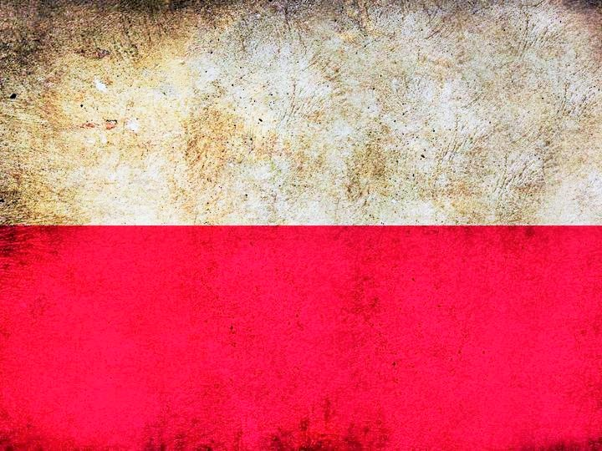
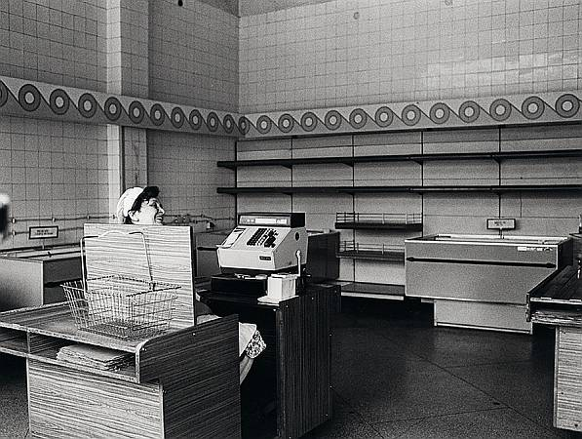
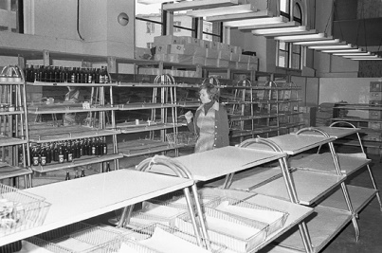

Napięcie w społeczeństwie to nie wszystko
Pod koniec lat 70. sytuacja gospodarcza PRL stale się pogarszała. Wiosną
1980 r. zapanował kryzys. Zła sytuacja ekonomiczna powodowała dalsze zubożenie społeczeństwa, a w sklepach zaczęło brakować podstawowych towarów. Ostrożnie wprowadzano podwyżki cen, ponieważ obawiano się powszechnych wystąpień społecznych. Nie powstrzymało to jednak wzrostu napięcia
w społeczeństwie.

Slide 4
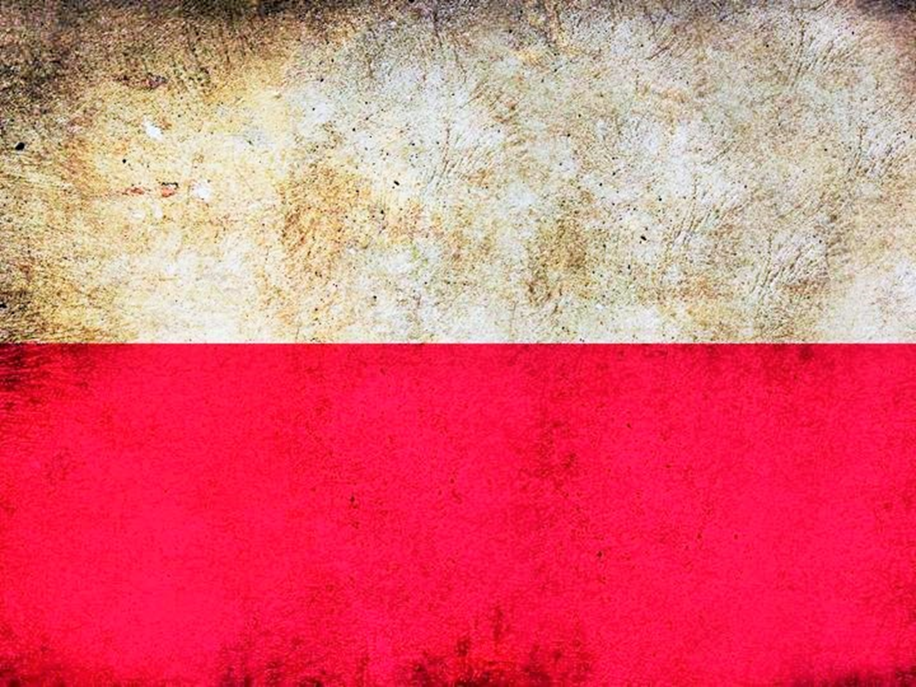
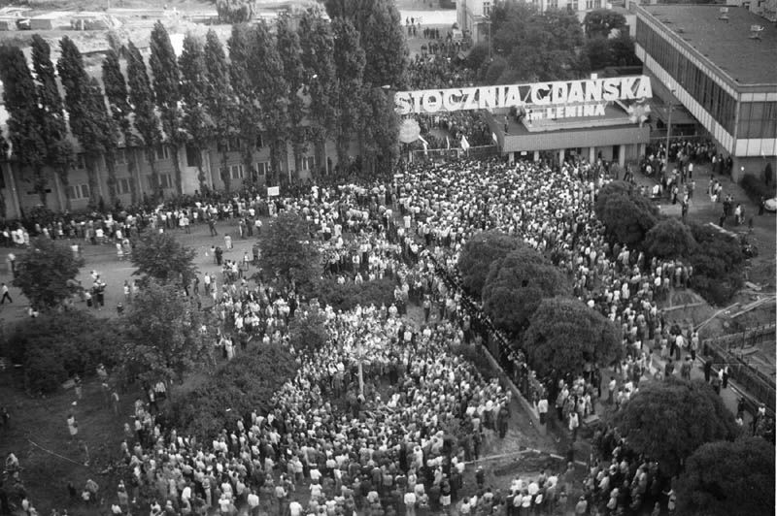
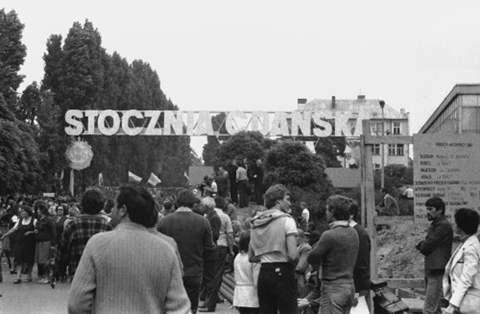
Nowa nadzieja
Latem 1980 r. zaczęły wybuchać strajki na Lubelszczyźnie. W połowie sierpnia zastrajkowały zakłady pracy w Szczecinie i Trójmieście. W Stoczni Gdańskiej doszło do wystąpień pracowników po zwolnieniu suwnicowej Anny Walentynowicz. Protest rozprzestrzeniał się błyskawicznie, a na jego czele stanął elektryk Lech Wałęsa. Stoczniowcy ogłosili wówczas 21 postulatów.

Slide 5
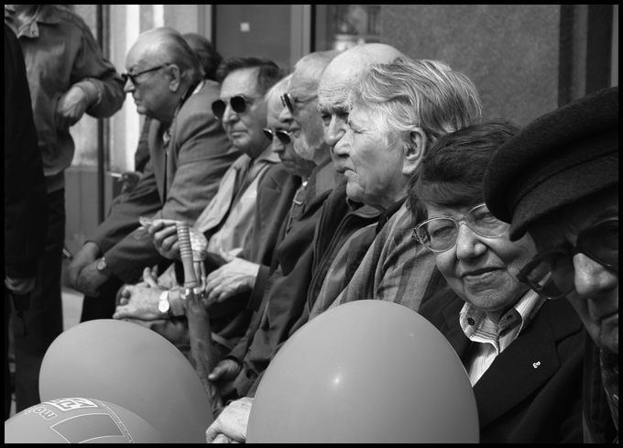

Stoczniowcy domagali się;
Akceptacji niezależnych od PZPR wolnych związków zawodowych
Zagwarantowania prawa do strajku
Uwolnienia więźniów politycznych
Poprawy warunków socjalnych
Wprowadzenia trzyletnich, w pełni płatnych urlopów macierzyńskich
Obniżenia wieku emerytalnego dla kobiet do 50 lat, a dla mężczyzn – do 55

Slide 6
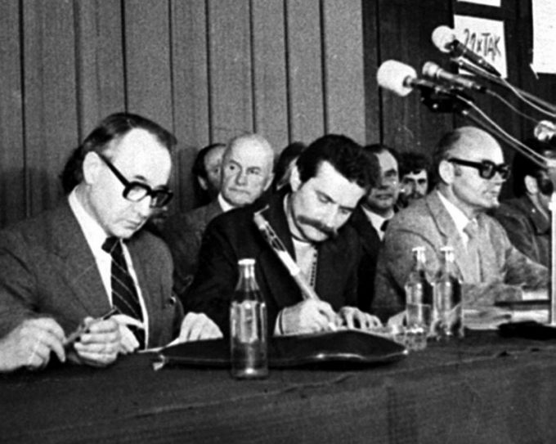
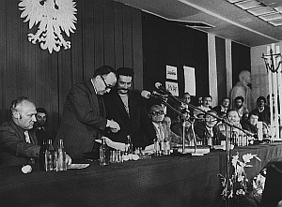
Czyżby było lepiej?
Wobec stale powiększającego się zasięgu strajków oraz zawarcia sojuszu inteligencji z robotnikami władze postanowiły załagodzić sytuację. Do publicznej wiadomości podano informację o stanie zadłużenia kraju, poproszono również
o pomoc prymasa Wyszyńskiego, lecz nie odniosło to oczekiwanych rezultatów. Ostatecznie 31 sierpnia 1980 r. w Gdańsku zawarto tzw. porozumienia sierpniowe, które podpisali wicepremier Wojciech Jagielski oraz Lech Wałęsa.

Slide 7
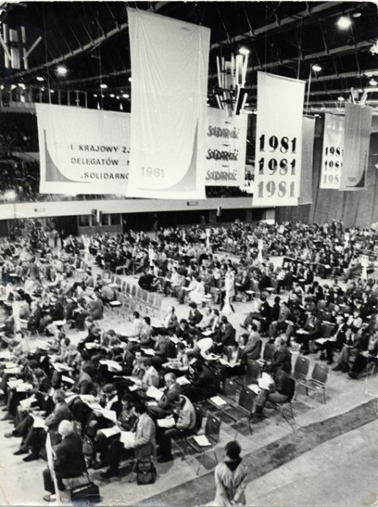
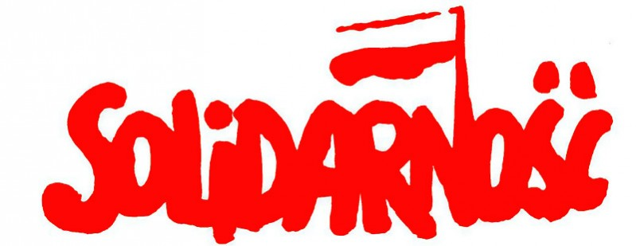
Nowy ruch masowy
17 września 1980 r. w Gdańsku, na zebraniu delegatów z całej Polski, powstał ogólnopolski Niezależny Samorządny Związek Zawodowy ,,Solidarność”. Grupował on wszystkich przeciwników systemu komunistycznego, nawet PZPR. Jego przewodniczącym został Lech Wałęsa, a wiceprzewodniczącym - Andrzej Gwiazda.

Slide 8
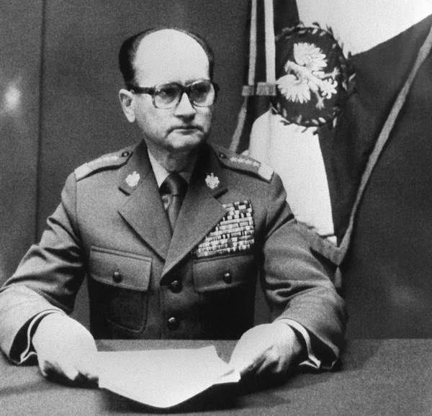
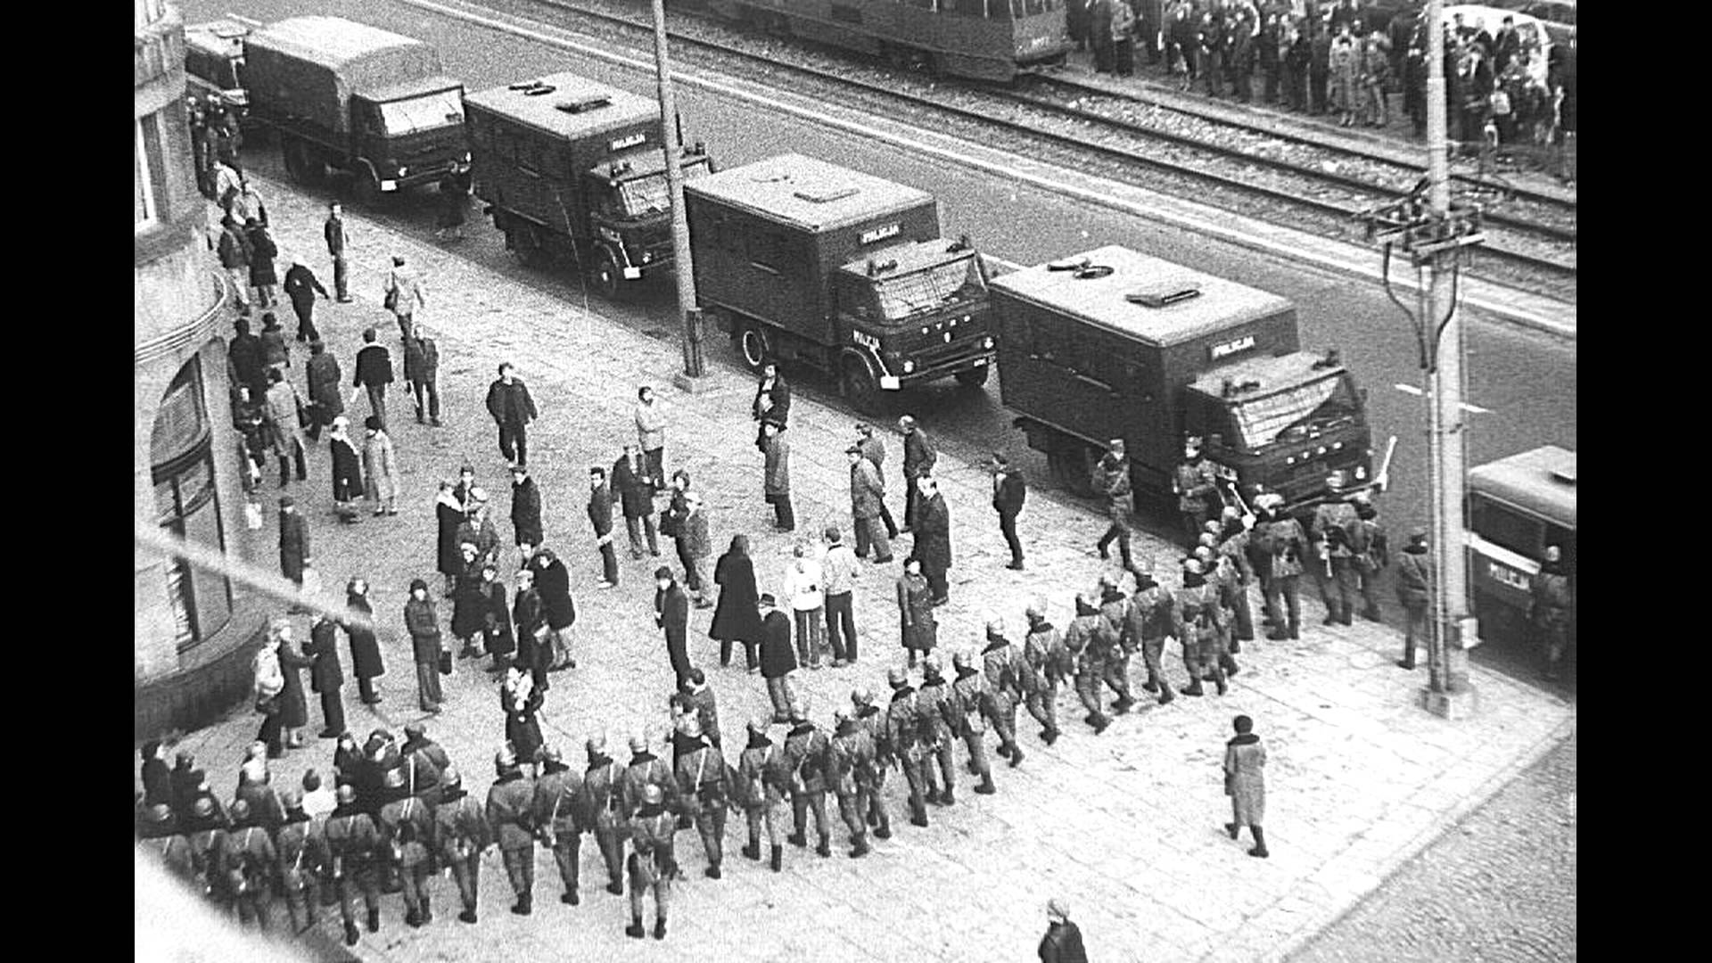
Nie dość, że monitorowano nastroje społeczne to na dodatek…
W nocy 13 grudnia 1981 r. wprowadzono stan wojenny. Władzę w kraju przejęła Wojskowa Rada Ocalenia Narodowego (WRON). Wyłączono wówczas wszystkie telefony i zaczęto kontrolować pocztę. Władze od razu zawiesiły funkcjonowanie Solidarności, którą rok później formalnie rozwiązano.

Slide 9
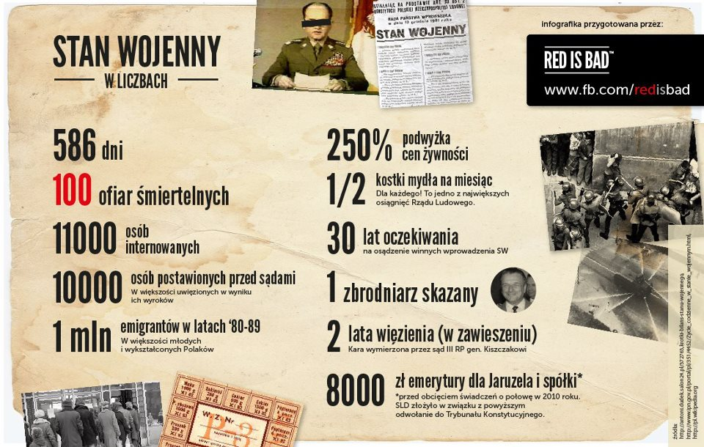

Slide 10
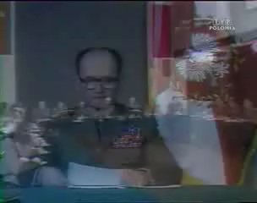

Slide 11

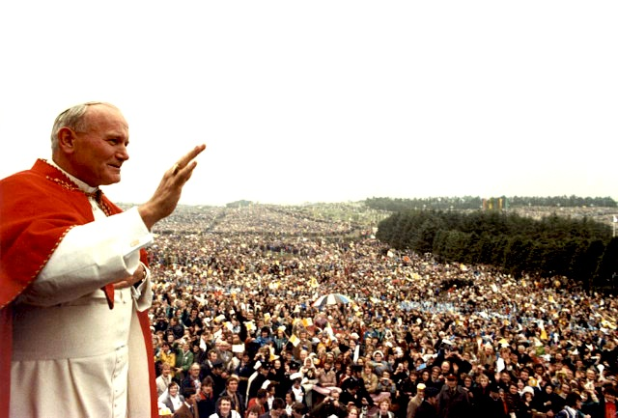
Według władz Solidarność już nie potrzebna
Stan wojenny zniesiono formalnie 22 lipca 1983 r. Solidarność przetrwała
w podziemiu, lecz nadal prowadzono przeciwko niej działania. Pozycję Lecha Wałęsy wzmocniło otrzymanie w 1983 r. Pokojowej Nagrody Nobla. Jako przeciwwagę dla opozycji utworzono w 1984 r. zależne od władz Ogólnopolskie Porozumienie Związków Zawodowych (OPZZ). W okresie osłabienia działalności opozycji szczególne znaczenie dla Polaków miały wizyty papieża Jana Pawła II.

Slide 12
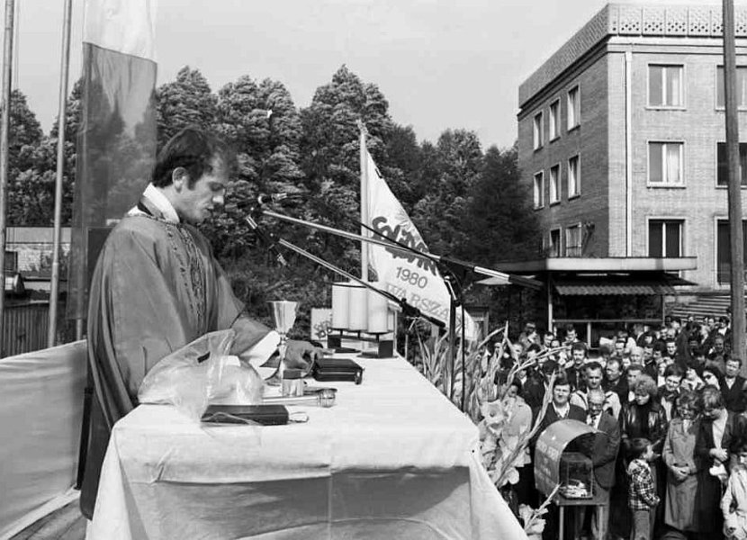
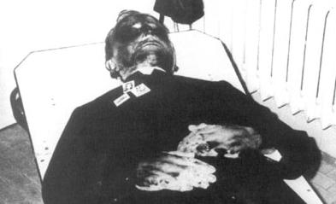
,,Nie daj się zwyciężać złu, a zło dobrem zwyciężaj” ~ Jan Paweł II
Podczas wydarzeń 1980 r. ksiądz Jerzy Popiełuszko aktywnie włączył się
w działalność Solidarności. W kraju zyskał autorytet i szerokie poparcie społeczne. 19 października 1984 r. podczas powrotu z Bydgoszczy Popiełuszko został porwany przez funkcjonariuszy SB i zamordowany. Jego zmasakrowane ciało wydobyto z Wisły we Włocławku. Wydarzenie to wywołało ogromny wstrząs w społeczeństwie.

Slide 13
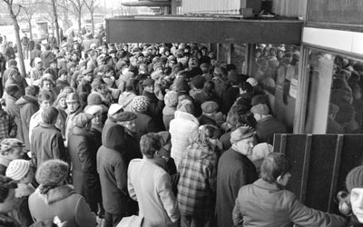
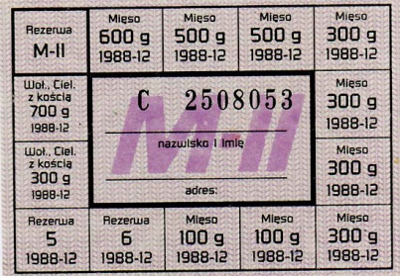
Z Polską jednak coraz gorzej
Lata 80. zalicza się do najgorszych dekad w historii Polski. Większość produktów objęto reglamentacją kartkową. Powszechny marazm i brak perspektyw przyczyniły się do masowej emigracji ludności. Gen. Jaruzelski nie potrafił przeprowadzić reform ekonomicznych. W rezultacie doszło do kolejnego załamania produkcji rolnej. Kiedy nowym premierem został Zbigniew Messner, zorganizowano referendum, ostatecznie uznane za nierozstrzygnięte.

Slide 14
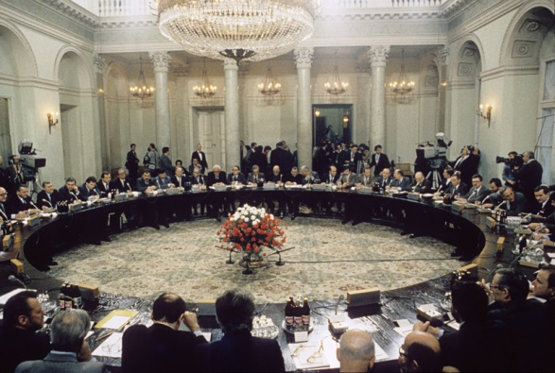
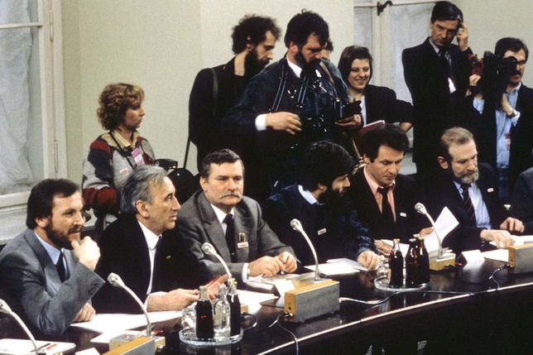
Nie ma lepszych i gorszych, wszyscy jesteśmy równi
Obrady Okrągłego Stołu rozpoczęły się 6 lutego 1989 r. w Pałacu Namiestnikowskim (obecnie: Pałac Prezydencki) w Warszawie. Uczestniczyli w nich reprezentanci władzy pod kierownictwem gen. Czesława Kiszczaka oraz przedstawiciele Solidarności z Lechem Wałęsą na czele. W roli ekspertów zasiedli przedstawiciele Kościoła rzymskokatolickiego
i ewangelickiego. W wyniku dwumiesięcznych negocjacji 5 kwietnia 1989 r. zawarto porozumienie.

Slide 15
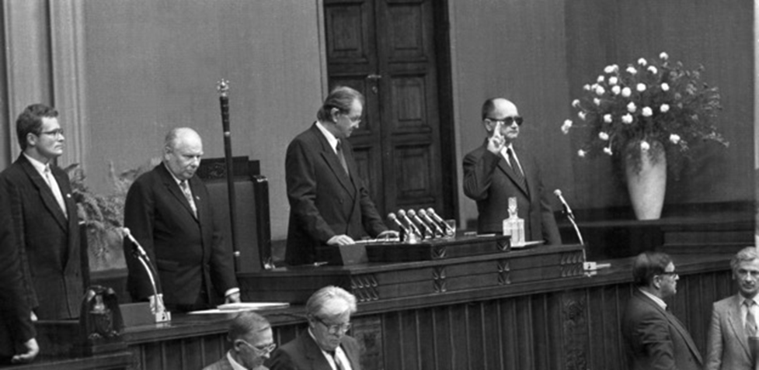
Wolni, a jednak nie do końca
Zgodzono się przywrócić urząd prezydenta państwa i przeprowadzić częściowo wolne wybory do sejmu i całkowicie wolne do nowo utworzonego senatu. Solidarność zdobyła wszystkie miejsca w podlegającej wyborowi 35% części sejmu, a w senacie zaś obsadziła 99 na 100 możliwych miejsc.

Slide 16
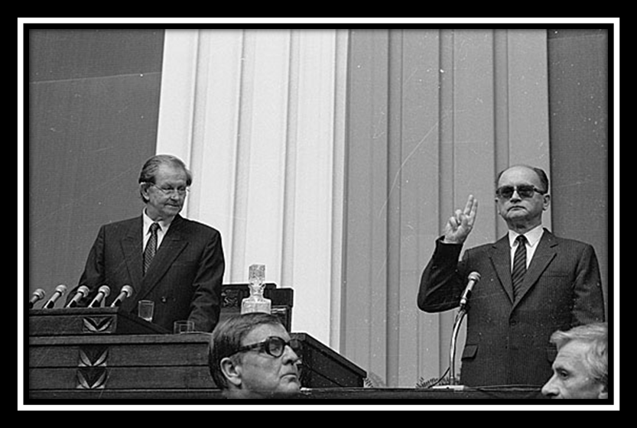
19 lipca gen. Jaruzelski został wybrany przez Zgromadzenie Narodowe na urząd prezydenta. Dzięki Lechowi Wałęsie nowym premierem zamiast gen. Czesława Kiszczaka został dotychczasowy redaktor ,,Tygodnika Solidarność” Tadeusz Mazowiecki.

Slide 17
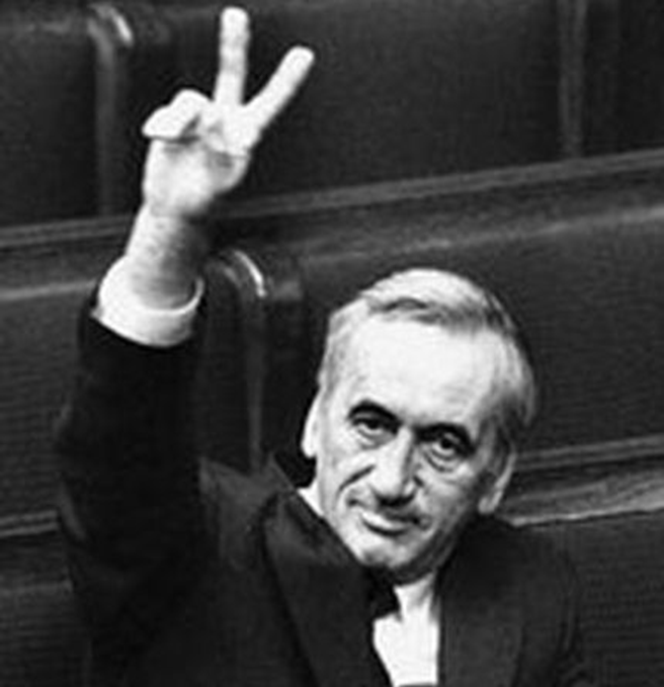
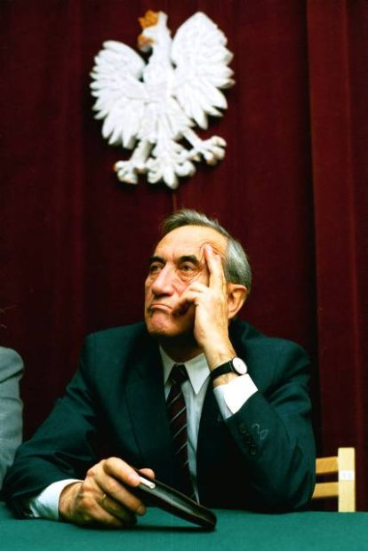
12 września 1989 r. Tadeusz Mazowiecki wygłosił pierwsze przemówienie w roli premiera. Podczas expose’ zasłabł, a po powrocie na mównicę zażartował,
że jego zdrowie znalazło się w takim stanie jak polska gospodarka. Porównanie to okazało się bardzo słuszne. Polska była bowiem w tym czasie niezdolna
do spłacenia zadłużenia zagranicznego, a jej obywatele udawali się na emigrację – w 1989 r. tylko do RNF wyjechało 100 tys. osób

Slide 18
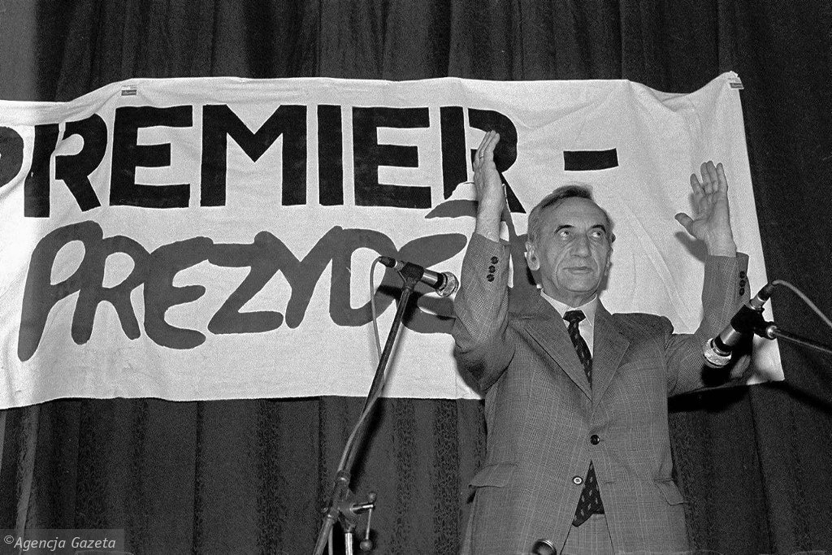
Nowy rząd Tadeusza Mazowieckiego miał charakter koalicyjny, a resorty siłowe nadal były podporządkowane przedstawicielom dawnej władzy – gen. Czesław Kiszczak kierował MSW, natomiast MON podlegało gen. Florianowi Siwickiemu. Doprowadziło to do zatajenia wielu zbrodni systemu komunistycznego poprzez celowe zniszczenie akt tych spraw.

Slide 19
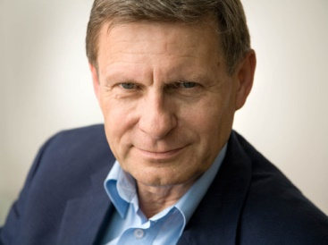
Strona solidarnościowa objęła w rządzie odpowiedzialność za znaczną część gospodarki oraz dyplomację. Ministrem finansów został ekonomista
i pracownik naukowy Leszek Balcerowicz, a na czele MSZ stanął prof. Krzysztof Skubiszewski.

Slide 20
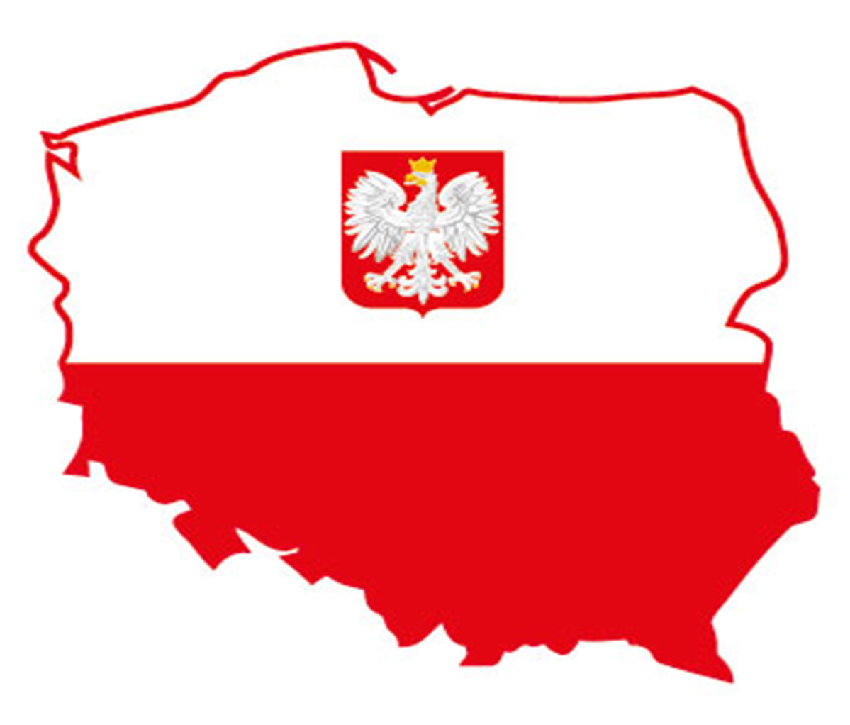
Dzięki rządom Tadeusza Mazowieckiego:
Przyjęto nazwę państwa Rzeczpospolita.

Slide 21

Dzięki rządom Tadeusza Mazowieckiego:
Biały orzeł w państwowym herbie odzyskał koronę.

Slide 22
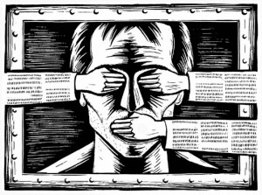

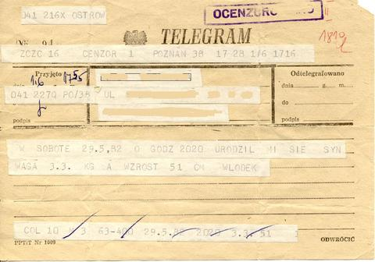
Dzięki rządom Tadeusza Mazowieckiego:
Zlikwidowano cenzurę.

Slide 23

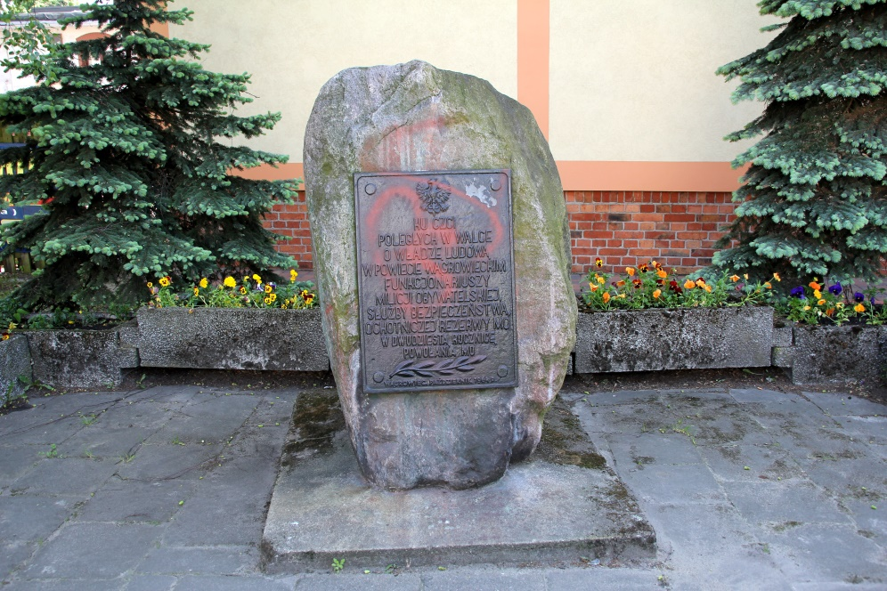
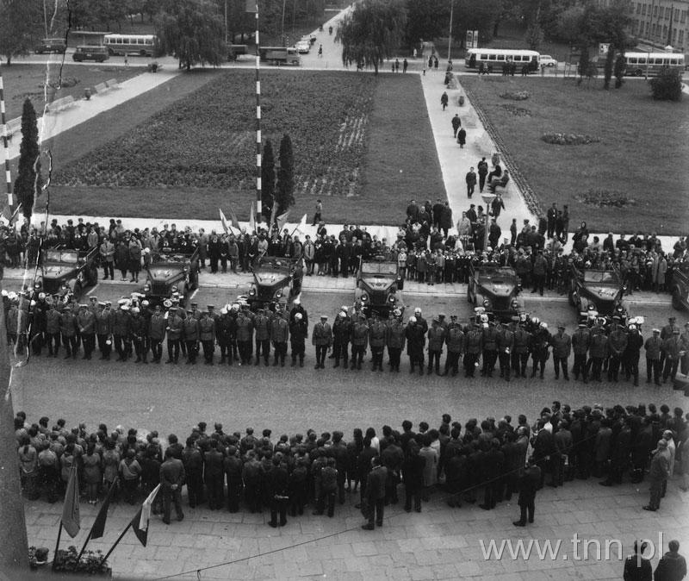
Dzięki rządom Tadeusza Mazowieckiego:
Służbę Bezpieczeństwa przekształcono w Urząd Ochrony Państwa (UOP).

Slide 24
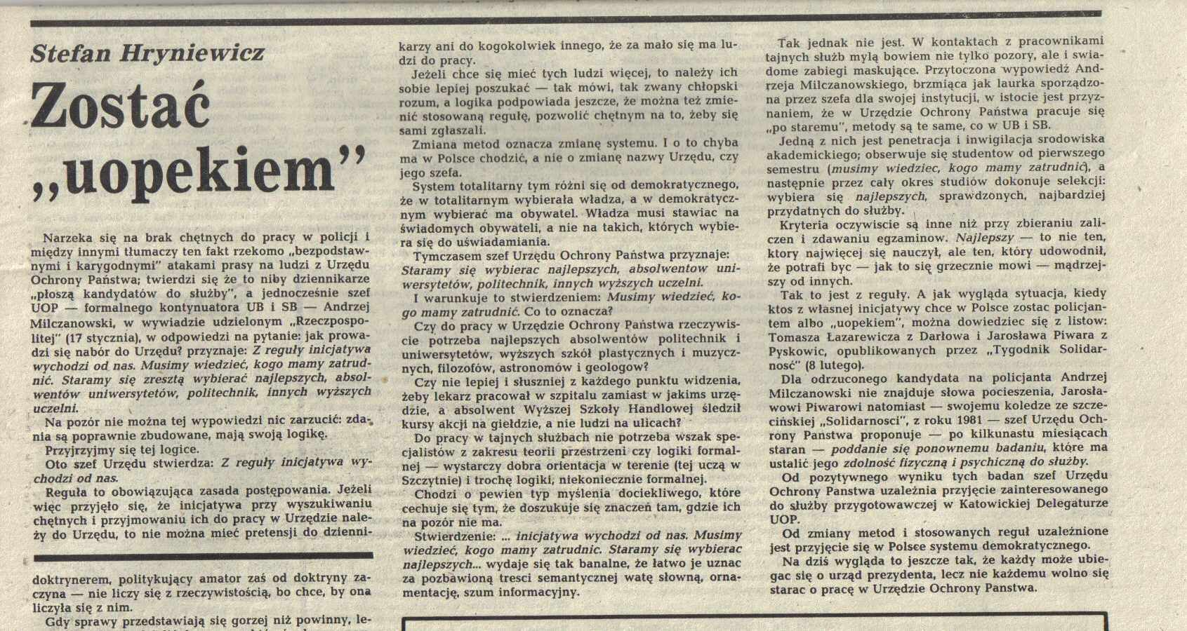
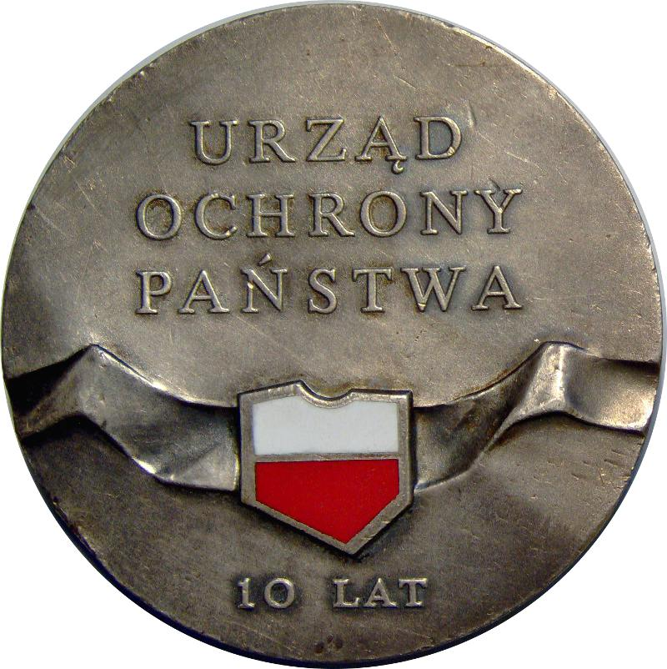
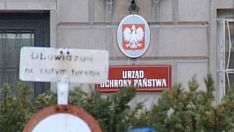
Dzięki rządom Tadeusza Mazowieckiego:
Poddano weryfikacji funkcjonowanie UOP.

Slide 25

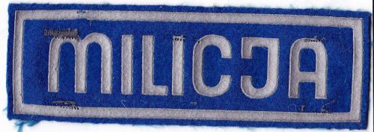
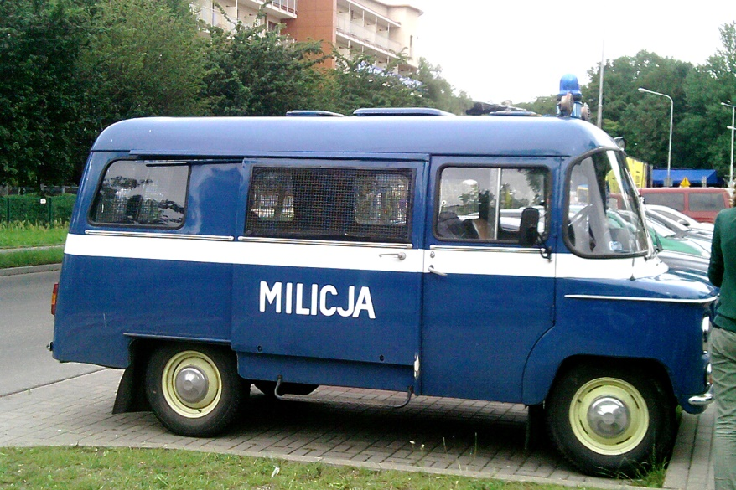
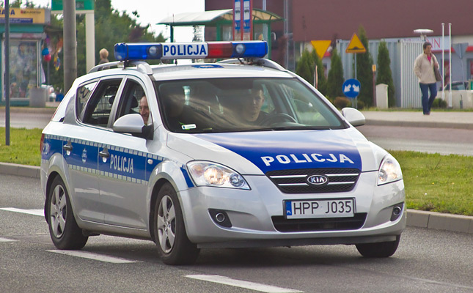
Dzięki rządom Tadeusza Mazowieckiego:
Milicja powróciła do dawnej nazwy ,,policja”.

Slide 26
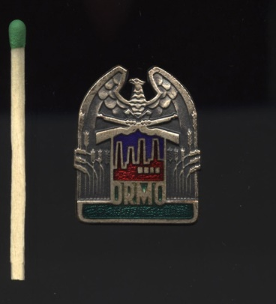
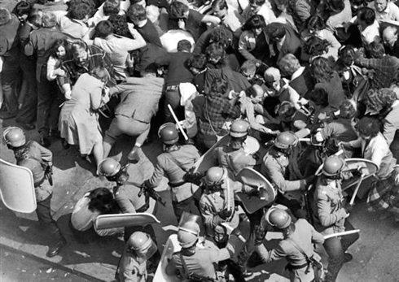


Dzięki rządom Tadeusza Mazowieckiego:
Rozwiązano ORMO i ZOMO.

Slide 27

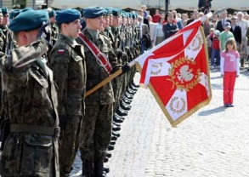
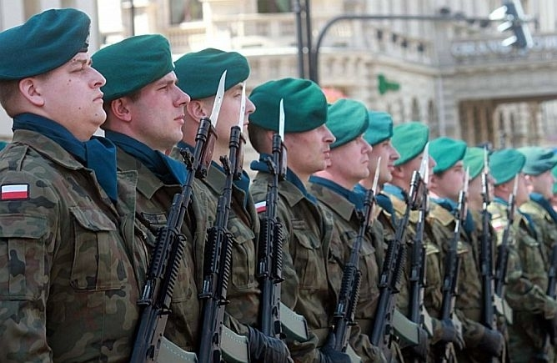
Dzięki rządom Tadeusza Mazowieckiego:
Przywrócono historyczne święta: 3 maja i 15 sierpnia oraz zniesiono komunistyczne.

Slide 28
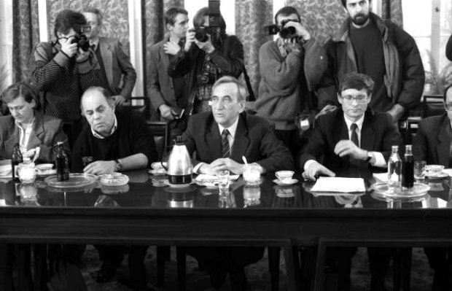
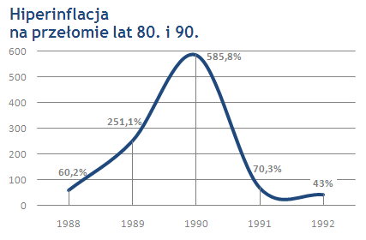
Jeden człowiek, a tyle zdziałał
Leszek Balcerowicz objął funkcję ministra finansów z gotowym programem radykalnych reform. Jednym z pierwszych reform było ustalenie radykalnego kursu złotówki na poziomie 9500 zł za 1 dolara amerykańskiego. Aby przeciwdziałać podwyżkom pensji i skłonić przedsiębiorstwa do prywatyzacji,
w państwowych zakładach wprowadzono podatek od ponadnormatywnych wynagrodzeń. W 1990 r. inflacja spadła do 249%, a rok później osiągnęła poziom 60%.

Slide 29
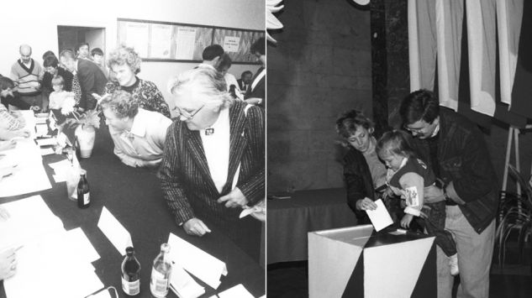
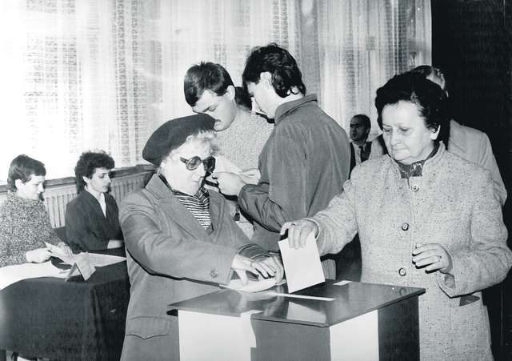
Solidarność nadal rządzi i wprowadza zmiany
Pierwsze wybory parlamentarne odbyły się w listopadzie 1991 r.
W 1997 r. ponownie wygrały ugrupowania solidarnościowe – Akcja Wyborcza ,,Solidarność” (AWS) oraz Unia Wolności (UW) – które przeprowadziły w Polce reformy: administracyjną (powstało 16 województw zamiast
dotychczasowych 49), emerytalną, zdrowotną i szkolnictwa.

Slide 30
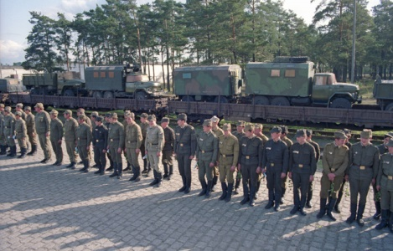
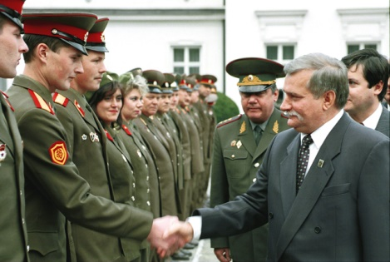
Przemiany demokratyczne w państwie doprowadziły do:
Wycofania się z kraju wojsk radzieckich, które stacjonowały w Polsce nieprzerwanie od 1945 r.

Slide 31
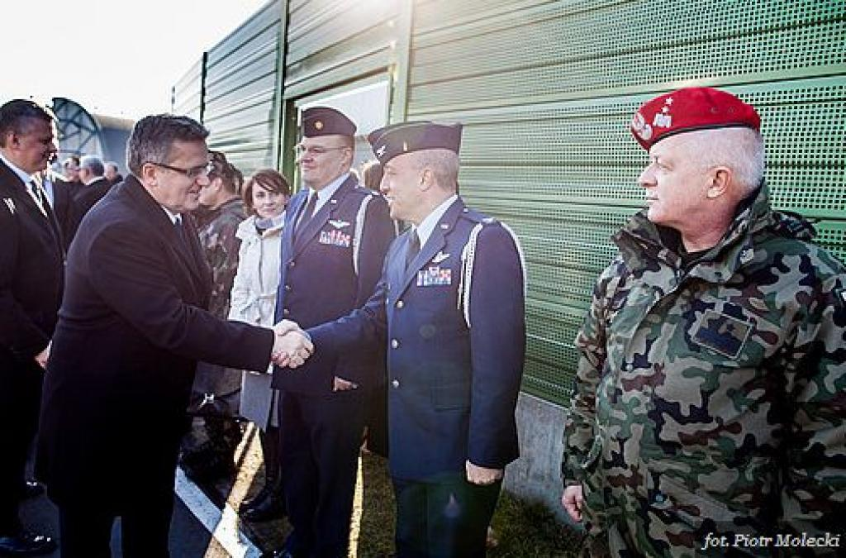


Przemiany demokratyczne w państwie doprowadziły do:
Rozpoczęcia aktywnej współpracy ze Stanami Zjednoczonymi.

Slide 32



Przemiany demokratyczne w państwie doprowadziły do:
Powstania Trójkąta Weimarskiego, czyli współpracy Polski z Niemcami i Francją.

Slide 33



Przemiany demokratyczne w państwie doprowadziły do:
Przyjęcia Polski 12 marca 1999 r. do Organizacji Paktu Północnoatlantyckiego.

Slide 34



Przemiany demokratyczne w państwie doprowadziły do:
Przyjęcia Polski 1 maja 2004 r. do Unii Europejskiej.

Slide 35


Co to jest samorządność?
Samorządność – jest to zasada, według której kształtują się reguły współżycia jednostek w grupie polegające na posiadaniu i wykorzystaniu uprawnień
do podejmowania decyzji wewnątrz grupowych, nie skrępowanych możliwościami organizowania się, solidarnego występowania w obronie interesów grupowych i względnie autonomicznego działania w obrębie oddolnie stworzonych organów samorządowych bądź nieformalnych wspólnot rówieśniczych

Slide 36



Naszą gminą zarządzają:
Wójt Gminy
Rada Gminy
Urząd Gminy
Gminne Jednostki Organizacyjne
Sołectwa i Sołtysi

Slide 37


Wójt Gminy- Piotr Leśnowolski
Piotr Leśnowolski jest mieszkańcem Jedlni-Letnisko. Ma 52 lata, legitymuje się wykształceniem wyższym ekonomicznym, ukończył Wydział Ekonomiczny Politechniki Radomskiej. Był dyrektorem oddziału Banku Spółdzielczego Rzemiosła w Radomiu. Od września 2011 r. członek Powiatowej Rady Zatrudnienia. Zaprzysiężony został na uroczystej sesji Rady Gminy w dniu
2 września 2011 roku.

Slide 38


Rada Gminy
W skład Rady Gminy wchodzi 15 radnych. Przewodniczącą tego organu jest
dr Bożena Grad, natomiast wiceprzewodniczącą- Katarzyna Baran. Do głównych zadań Rady Gminy należą:
uchwalanie statutu gminy,
ustalanie wynagrodzenia wójta, stanowienie o kierunkach jego działania oraz przyjmowanie sprawozdań z jego działalności,
powoływanie i odwoływanie skarbnika gminy, który jest głównym księgowym budżetu – na wniosek wójta,

Slide 39
Urząd gminy
W skład Urzędu Gminy wchodzą:
Wójt Gminy
Jednostki organizacyjne i stanowiska podległe bezpośrednio wójtowi, czyli skarbnik gminy (Marcin Narożnik) i jego zastępca (Beata Maciąg), sekretarz gminy (Wojciech Ćwierz)
Referat Edukacji, Kultury i Sportu (kierownik: Emilia Romanowska), Referat Finansowy Referat Organizacji i Nadzoru
Referat Gospodarki Komunalnej, Rolnictwa i Ochrony Środowiska (Kierownik: Aneta Mosione)
Referat Inwestycji , Gospodarki Przestrzennej i środków Unijnych (kierownik: Mariusz Ruszkowski)
Urząd Stanu Cywilnego (kierownik: Piotr Leśnowolski, zastępca: Jolanta Kupidura)

Slide 40



Gminne Ośrodki Organizacyjne, czyli:
Szkoły
Przedszkola
Gminna Biblioteka Publiczna
Gminny Ośrodek Pomocy Społecznej
Publiczny Zakład Opieki Zdrowotnej w Jedlni-Letnisko i Groszowicach

Slide 41


Sołectwa i sołtysi
Sołectwo- jednostka pomocnicza gminy we współczesnej Polsce, charakterystyczna dla obszarów wiejskich. Obszar, zakres działania sołectwa
i jego organów określa rada gminy w statucie sołectwa. W naszej gminie wyróżniamy 21 sołectw.
Sołtys- przedstawiciel lokalnej społeczności, przeważnie wiejskiej. Od 1990 roku w Polsce jest organem wykonawczym sołectwa. Sołtysem Myśliszewic jest pani Monika Podsiadła, a w Jedlin-Letnisko Łabentowicz.

Slide 42


Nasza gmina się rozwija i pięknieje
Zmiana systemu oświetlenia ulicznego wzdłuż ul. Radomskiej
w m. Jedlnia-Letnisko
Inwestycja polegała na zmianie systemu oświetlenia ulicznego wzdłuż
ul. Radomskiej w m. Jedlnia-Letnisko. Na długości 800 m. na ulicy Radomskiej od strony ul. Kozienickiej w kierunku centrum. Dokona została wymiana
20 sztuk opraw świetlnych starych lamp, na energooszczędnym systemem oświetlenia neonowego. Inwestycja wykonana ze środków własnych gminy. Wartość zadania 9 766,20 zł.

Slide 43



Nasza gmina się rozwija i pięknieje
Budowa ciągu rowerowo-pieszego nad zalewem w Jedlni-Letnisko – etap II
Zadanie obejmowało budowę ciągu pieszo-rowerowego w pasie
ul. Nadrzecznej dł.- 1 182,81 m. Roboty towarzyszące tej inwestycji obejmowały m.in. - wykonanie placów pod ławki, tarasów widokowych, odwodnienie korpusu ulicy - drenaże. Wartość zadania 1 237 041,25 zł., w tym środki zewnętrzne 339 824 zł., środki własne 897 217,25 zł.

Slide 44


Nasza gmina się rozwija i pięknieje
Plac zabaw w Myśliszewicach
Na terenie Zespołu Szkół Ogólnokształcących w Myśliszewicach powstał plac zabaw. Zamontowano na nim nowe urządzenia, w tym zestaw rekreacyjny trzywieżowy, huśtawka "Konik" oraz huśtawka "Kasia". Inwestycja wykonana ze środków Funduszu Sołeckiego dla Myśliszewic i Gzowic. Koszt zakupu i montażu urządzeń 39 952 zł.

Slide 45



Nasza gmina się rozwija i pięknieje
Rozszerzenie bazy turystyczno-sportowo-rekreacyjnej w Jedlni-Letnisko
W ramach realizacji projektu zostało zamontowane nad zalewem molo w kształcie litery T o powierzchni 183 m/2. Wartość tego zamówienia to prawie 200 000 zł. (netto). Wzdłuż ciągu pieszo-rowerowego jako kolejny element projektu ustawiono 15 tablic, na których znalazły się informacje dotyczące historii gminy, atrakcji turystycznych, ciekawostek przyrodniczych, zabytków oraz form aktywnego wypoczynku. Zakupiono i zamontowano 12 urządzeń stanowiące wyposażenie punktów siłowni zewnętrznej nad zalewem.

Slide 46


Nasza gmina się rozwija i pięknieje
Mieszkańcy Groszowic i sąsiednich miejscowości już wkrótce będą mogli korzystać z usług medycznych w nowym ośrodku zdrowia. W dniu
3 października obiekt, który powstał z inicjatywy wójta Piotra Leśnowolskiego, został poświęcony przez ks. biskupa Piotra Turzyńskiego.
Sobotnie uroczystości rozpoczęły się o godz. 10.00 Mszą Św. w kościele parafialnym w Groszowicach. Ksiądz proboszcz Wojciech Waniek serdecznie powitał uczestników nabożeństwa.

Slide 47
Wykorzystane źródła:
,,Poznać przeszłość. Wiek XX”- Stanisław Roszak, Jarosław Kłaczkow
,,Historia powszechna. Wiek XX”- Jakub Tyszkiewicz, Edward Czapiewski
,,Historia Polski XX wieku” – Robert Jaworski
http://www.biuletyn.net/nt-bin/start.asp?podmiot=jedlnia/&strona=14&typ=podmenu&typmenu=14&menu=231&id=231&str=1
https://pl.wikipedia.org/wiki/Rada_gminy
https://pl.wikipedia.org/wiki/So%C5%82tys
https://pl.wikipedia.org/wiki/So%C5%82ectwo
http://www.jedlnia.pl/asp/pl_start.asp?typ=14&sub=263&menu=264&strona=1
http://www.jedlnia.pl/asp/pl_start.asp?typ=13&menu=4&dzialy=4&akcja=artykul&artykul=3751

Slide 48
Wykonała:
Aleksandra Pyszczek
Kl. III gim ,,b”
ZSO im. H. Sienkiewcza
w Myśliszewicach

